Slide 1

Otimização de Portfólios Personalizados com Algoritmo Genético Multiobjetivo
Departamento de Sistemas e Computação – FURB
Curso de Sistemas de Informação
Trabalho de Conclusão de Curso II – 2025/2
Acadêmicos:
Alexandre Silva Zabel
aszabel@furb.br
Bruno Ferrari Vincensi
bvincensi@furb.br
Orientador:
Aurélio Faustino Hoppe
aureliof@furb.br

Slide 2
Roteiro
Introdução
Objetivos
Fundamentação Teórica
Revisão sistemática
Trabalhos Correlatos
Desenvolvimento
Modelo Otimização
Plataforma Web
Teste de Usabilidade
Conclusões

Slide 3
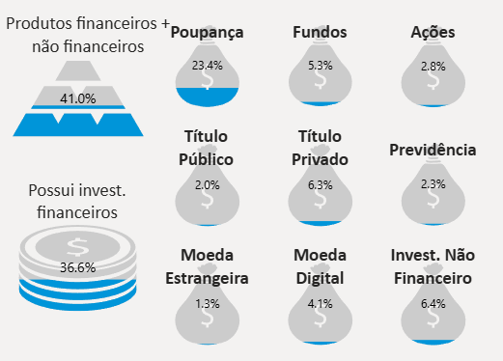
Introdução (1/2)
Contexto do Investidor Brasileiro
64% dos brasileiros não sabem reconhecer um bom investimento, segundo pesquisa do Febraban
A maioria depende de opiniões de terceiros
Assessores de investimentos gastam muito tempo para construir portifólios personalizados para seus clientes.
Desafios Atuais
Excesso de informações e recomendações conflitantes online.
Dificuldade em filtrar análises confiáveis.
Compreensão simultânea de retorno, volatilidade e risco
Falta de ferramentas acessíveis para montar carteiras alinhadas ao perfil pessoal.
Pesquisa da Anbima com 5.846 pessoas

Slide 4

Introdução (2/2)
Uso de Inteligência Artificial em investimentos
Analisa grandes volumes de dados rapidamente
Reduz vieses humanos e melhora a tomada de decisão
Identifica combinações eficientes de ativos
Como algoritmos de otimização ajudam
Equilibram retorno, risco e diversificação
Consideram perfil do investidor e restrições reais

Slide 5
Objetivos (1/2)
Objetivo geral:
Disponibilizar uma plataforma web para a otimização de portfólios de investimento utilizando Algoritmos Genéticos MultiObjetivo (AGMO), capaz de considerar simultaneamente múltiplos critérios de decisão (retorno esperado, risco, diversificação e restrições do investidor) e personalizar recomendações de acordo com o perfil individual do usuário.

Slide 6
Objetivos (2/2)
Objetivos específicos:
Modelar o problema da alocação de ativos como um problema de otimização multiobjetivo, considerando funções de retorno, risco e diversificação
Implementar e testar diferentes configurações do algoritmo genético multiobjetivo, analisando impacto de parâmetros como tamanho da população, taxas de cruzamento e mutação, e número de gerações
Validar o desempenho do aplicativo por meio de backtesting histórico e comparação com benchmarks relevantes como o Ibovespa
Avaliar diferentes critérios de decisão e restrições de portfólio, incluindo limites de ativos, ativos indesejados e horizonte de investimento
Disponibilizar o modelo desenvolvido em uma plataforma web para avaliar a aderência do sistema a diferentes perfis de investidor

Slide 7
Fundamentação Teórica (1/4) Conceitos
Conceito de Carteira de Investimentos: coerência entre risco, retorno, perfil e horizonte temporal
Importância da Diversificação: Redução de risco, correlação entre ativos, ganhos de longo prazo
Teoria Moderna do Portfólio (TMP): Markowitz (1952), Relação risco-retorno, Fronteira eficiente

Slide 8
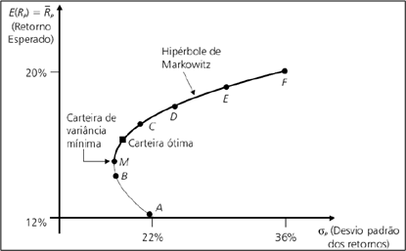

Slide 9
Fundamentação Teórica (2/4) TMP
Fundamentos Matemáticos da TMP:
- Retorno esperado
- Variância e covariância
- Equações
$$E\left(Rₚ\right) = ΣwᵢE\left(Rᵢ\right)$$
$$σₚ² = ΣΣwᵢwⱼσᵢⱼ,$$
Limitações da TMP: Premissas idealizadas, Racionalidade perfeita, Parâmetros estáticos
Necessidade de Abordagens Alternativas: Alta volatilidade, Eventos extremos, Instabilidade dos parâmetros, Modelos mais flexíveis

Slide 10
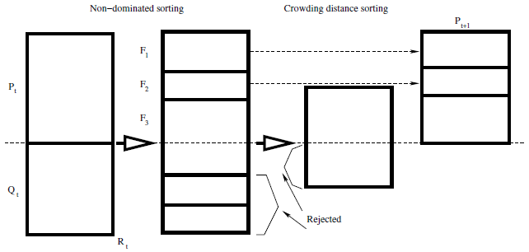
Fundamentação Teórica (3/4) NSGA-II
Funcionamento dos AGMOs: Seleção, Cruzamento Mutação, Convergência gradual
NSGA-II: AGMO mais usado no mundo de engenharia
Ordenação não-dominada
Crowding distance
Limitações do NSGA-II: Dificuldade em focar regiões específica, Diversidade uniforme, Falta de direcionamento

Slide 11
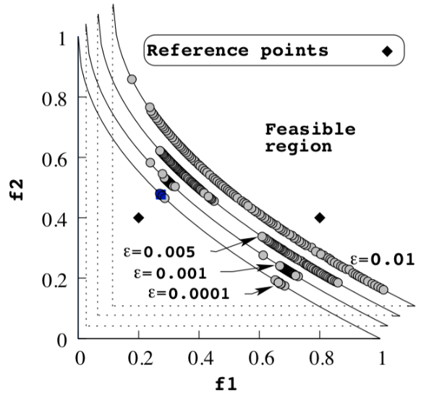
Fundamentação Teórica (4/4) R-NSGA-II
R-NSGA-II: Uso de pontos de referência, Priorização de regiões de interesse, Seleção orientada
Mecanismo do R-NSGA-II: Distância aos pontos de referência, Seleção guiada, Epsilon-Clearing
Etapas do Algoritmo (Pseudocódigo): Inicialização, Ciclo evolutivo, Seleção orientada

Slide 12
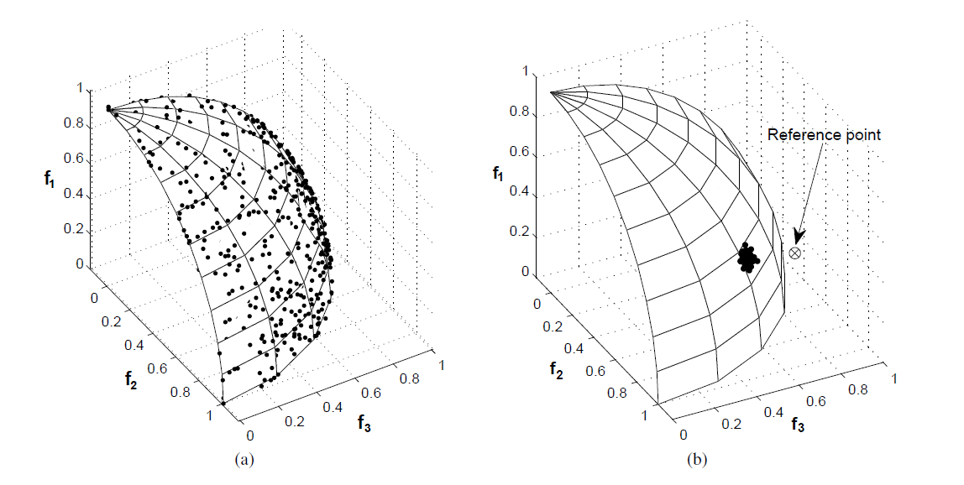
Fundamentação Teórica (4/4) R-NSGA-II

Slide 13
Trabalhos correlatos (1/5)
Título: Forecasting de séries financeiras com ARIMA e Programação Genética – Garcez (2022)
Objetivos | Comparar ARIMA e Programação Genética para prever séries temporais do mercado financeiro.
Principais funcionali-dades | Geração de modelos preditivos para índices como IBOVESPA, NASDAQ e Dow Jones.
Ferramen-tas de desenvolvimento | ARIMA, Programação Genética, séries históricas reais.
Resultados e conclusões | PG superou ARIMA nas previsões iniciais ex-post. PG apresentou maior flexibilidade e adaptação em cenários voláteis. Conclusão: modelos evolutivos podem ser mais eficazes que métodos estatísticos tradicionais em ambientes financeiros dinâmicos.
Motivo: Metodologia clara, comparação direta entre técnicas e relevância para previsões financeiras.

Slide 14
Trabalhos correlatos (2/5)
Título: Aplicação da IA na previsão de preços: modelo ETS para PETR4 – Pavão (2023)
Objetivos | Aplicar IA simples para prever preços de ações de forma acessível a qualquer investidor.
Principais funcionalidades | Previsão usando ETS; análise exploratória; suporte à decisão.
Ferramentas de desenvolvimento | Python, ETS, dados PETR4.
Resultados e conclusões | ETS mostrou boa capacidade de prever tendências. Demonstra que IA acessível pode ajudar investidores iniciantes. Abordagem prática e de baixo custo técnico.
Motivo: Demonstra uso real, simples e direto de IA para previsão financeira.

Slide 15
Trabalhos correlatos (3/5)
Título: IA transformando trading e análise de mercado – Slack (2024/2025)
Objetivos | Explorar como IA vem sendo usada no trading moderno.
Principais funcionalidades | Trading algorítmico HFT Análise preditiva Análise de sentimento Gestão de risco Otimização de carteiras
Ferramentas de desenvolvimento | Técnicas de ML, algoritmos de trading, ferramentas como InvestingPro.
Resultados e conclusões | IA aumenta eficiência e velocidade de análise. Robôs assessores e filtros inteligentes ajudam na seleção de ativos. Mostra que IA democratiza acesso a estratégias avançadas.
Motivo: Abrange várias técnicas, reforçando o impacto amplo da IA no mercado financeiro.

Slide 16
Trabalhos correlatos (4/5)
Título: Impacto da IA na gestão financeira de empresas brasileiras – Públio (2022)
Objetivos | Investigar percepção e uso real de IA na gestão financeira corporativa.
Principais funcionalidades | Análise de dados Detecção de fraudes Avaliação de riscos Automação de processos
Ferramentas de desenvolvimento | Pesquisa de campo com profissionais + revisão bibliográfica.
Resultados e conclusões | 80% consideram IA essencial. 70% reportam ganhos reais (custo, precisão, eficiência). Desafios: segurança, ética, capacitação.
Motivo: Complementa o tema mostrando impacto prático e empresarial da IA.

Slide 17
Trabalhos correlatos (5/5)
Título: EvoFolio: otimização de portfólios com NSGA-II e preferências do investidor – Guarino (2024)
Objetivos | Criar método evolutivo multiobjetivo para otimização de portfólios.
Principais funcionalidades | NSGA-II Maximização de retorno e minimização de risco Preferências (“views”) personalizadas Elitismo interativo
Ferramentas de desenvolvimento | Algoritmos evolutivos, base de 47 ativos (2020–2022).
Resultados e conclusões | Redução significativa do risco quando o investidor guia o algoritmo. Supera agentes de Aprendizado por Reforço em desempenho. Modelo robusto mesmo em período de alta volatilidade.
Motivo: Fortemente alinhado à personalização de portfólios e uso prático de algoritmos genéticos.

Slide 18
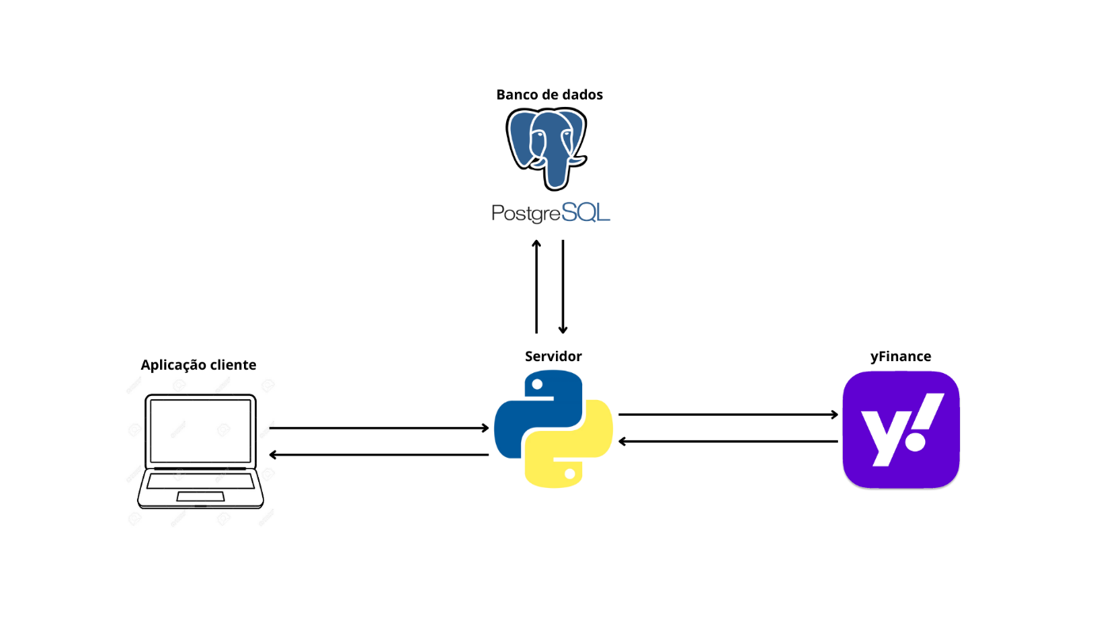
Desenvolvimento Diagrama de arquitetura

Slide 19
Desenvolvimento Modelo de Otimização
Requisitos funcionais
RF01 – Autenticar usuários através de credenciais seguras (email e senha) e gerar tokens JWT para manutenção de sessões autorizadas
RF02 – coletar dados históricos mensais de preços via API Yahoo Finance e armazenar séries temporais com cálculo de variações percentuais
RF03 – otimizar carteiras através do algoritmo R-NSGA-II considerando maximização de retorno, minimização de variância e minimização de CVaR
RF04 – aplicar perfis de risco personalizados (conservador, moderado e arrojado), restrições de ativos e limitação na quantidade de ativos da carteira
RF05 – realizar simulação de backtest comparando performance histórica das carteiras otimizadas com benchmark de mercado

Slide 20
Desenvolvimento Modelo de Otimização
Requisitos não funcionais
RF01 – utilizar linguagem Python com framework Flask para API REST
RF02 – utilizar o PostgreSQL como banco de dados relacional
RF03 – utilizar a biblioteca pymoo para realizar o processamento do AGMO
RF03 – ser capaz de realizar a otimização em um tempo máximo de um minuto

Slide 21
Desenvolvimento Banco de dados
Banco de dados PostgreSQL:
Banco de dados relacional robusto e confiável
Ideal para sistemas que exigem consistência e integridade dos dados
Vantagens do PostgreSQL:
Alta segurança e estabilidade em ambientes de produção
Bom desempenho mesmo com grande volume de registros

Slide 22
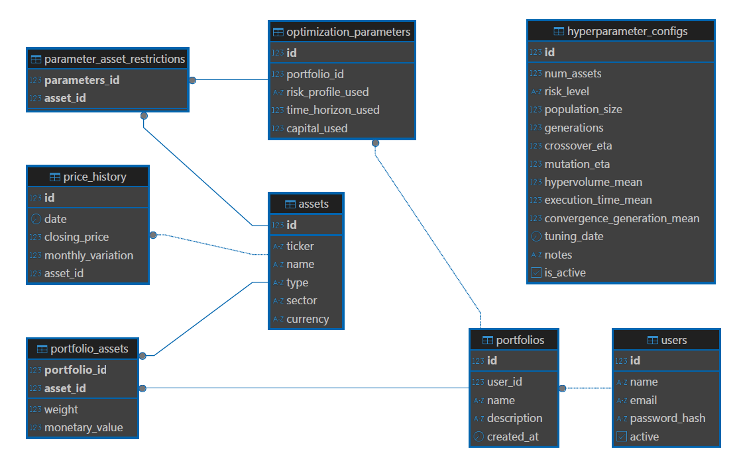
Desenvolvimento Banco de dados

Slide 23
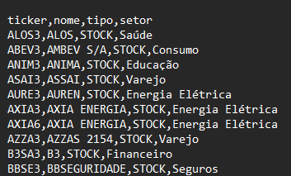
Desenvolvimento Extração de dados (1/2)
Escolha do universo de ativos (IBX100)
Importar os ativos no sistema através de um arquivo .csv

Slide 24
Desenvolvimento Extração de dados (2/2)
Coleta dos preços históricos ajustados pelo yfinance (Date e Close)
Calculo da variação mensal (Variation)
Agendador noturno para atualizar às 23:00
Date | Close | Variation
2000-01-01 | 0.43
2000-02-01 | 0.40 | -0.056963
2000-03-01 | 0.34 | -0.155704
2000-04-01 | 0.33 | -0.046104
2000-05-01 | 0.30 | -0.066667
2000-06-01 | 0.35 | 0.151786

Slide 25
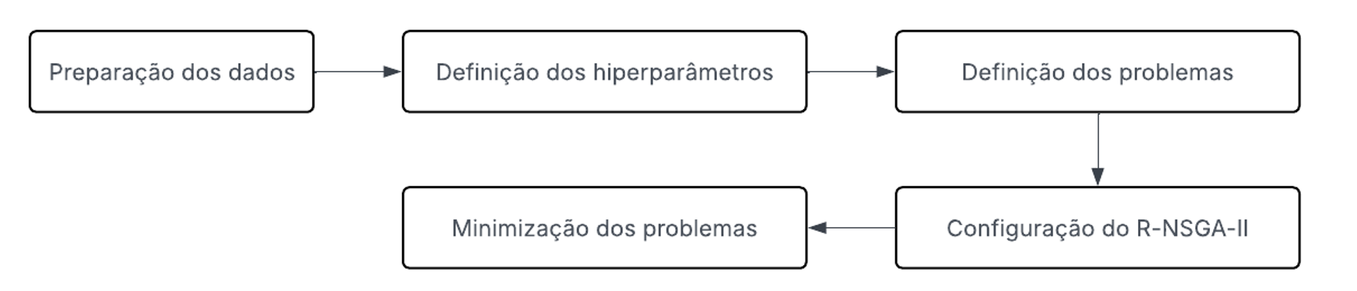
Desenvolvimento Implementação do AGMO
Parâmetros:
Perfil de risco (conservador, moderado e arrojado)
Restrição de ativos específicos
Limite da quantidade de ativos
Horizonte de investimento
Pipeline do desenvolvimento do AGMO:

Slide 26
Desenvolvimento Preparação dos dados (1/3)
Date | Ticker | Variation
2020-01-01 | BBAS3 | -0.124659
2020-01-01 | PETR4 | -0.058221
2020-01-01 | VALE3 | 0.005718
2020-02-01 | BBAS3 | -0.171589
2020-02-01 | PETR4 | -0.166729
2020-02-01 | VALE3 | 0.074701
Filtro inicial dos ativos
Resgate dos dados históricos
Reorganização para um DataFrame
Filtro do horizonte de investimento
Date | BBAS3 | PETR4 | VALE3
2020-01-01 | -0.124659 | -0.058221 | 0.005718
2020-02-01 | -0.171589 | -0.166729 | 0.074701

Slide 27
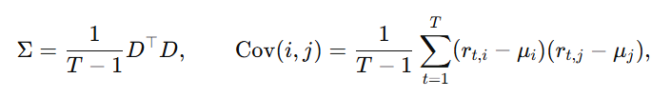
Desenvolvimento Preparação dos dados (2/3)
Vetor de retornos médios
Matriz de covariância
 | BBAS3 | ITUB4 | PETR4 | VALE3 | WEGE3
BBAS3 | 0.013312 | 0.007104 | 0.008844 | 0.003650 | 0.002108
ITUB4 | 0.007104 | 0.007615 | 0.005863 | 0.002861 | 0.001790
PETR4 | 0.008844 | 0.005863 | 0.013272 | 0.004799 | 0.001726
VALE3 | 0.003650 | 0.002861 | 0.004799 | 0.009789 | 0.001222
WEGE3 | 0.002108 | 0.001790 | 0.001726 | 0.001222 | 0.007556

Slide 28
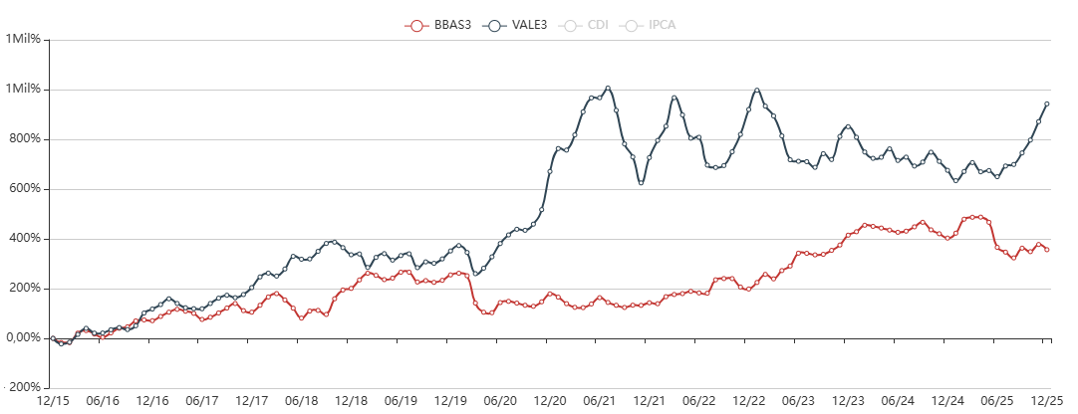
Desenvolvimento Preparação dos dados (3/3)

Slide 29
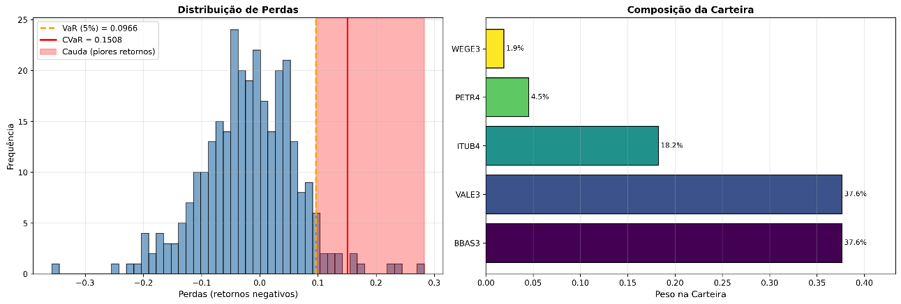
Desenvolvimento Formulação multiobjetivo do problema
Maximizar o retorno, usando a média dos retornos
Minimizar a variância, usando a matriz de covariância
Minimizar o Conditional Value at Risk (CVaR)

Slide 30
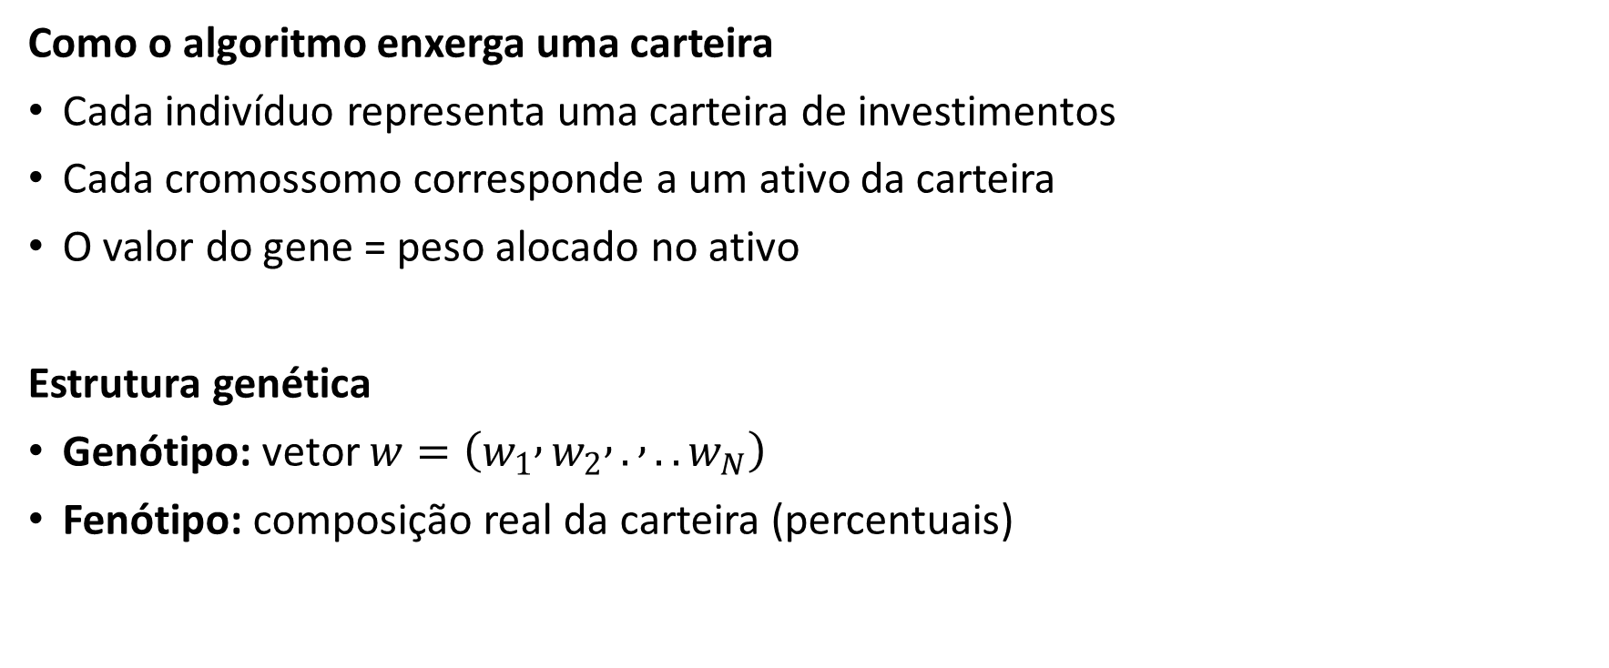
Desenvolvimento Configuração do R-NSGA-II
Como o algoritmo enxerga uma carteira
Cada indivíduo representa uma carteira de investimentos
Cada cromossomo corresponde a um ativo da carteira
O valor do gene = peso alocado no ativo
Estrutura genética
Genótipo: vetor $w=\left(w_{1} , w_{2} , . , ..w_{N}\right)$
Fenótipo: composição real da carteira (percentuais)

Slide 31
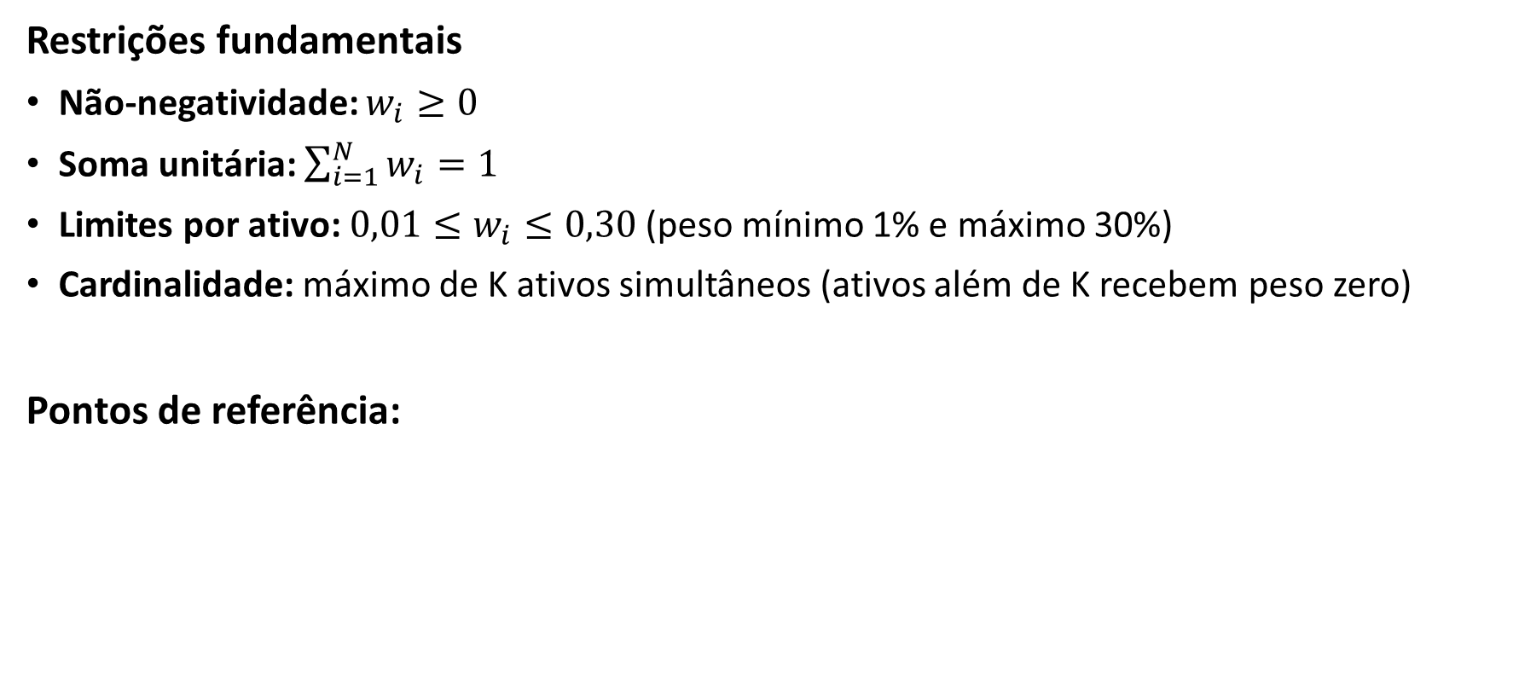
Desenvolvimento Configuração do R-NSGA-II
Restrições fundamentais
Não-negatividade: $w_{i}≥0$
Soma unitária: $\sum_{i=1}^{N}{w_{i}}=1$
Limites por ativo: $0,01≤w_{i}≤0,30$ (peso mínimo 1% e máximo 30%)
Cardinalidade: máximo de K ativos simultâneos (ativos além de K recebem peso zero)
Pontos de referência:
Perfil de risco | Retorno | Variância | CVaR
Conservador | 0.3 | 0.05 | 0.05
Moderado | 0.2 | 0.2 | 0.2
Arrojado | 0.05 | 0.25 | 0.25

Slide 32
Desenvolvimento Cruzamento
Combina duas carteiras (pais) gerando novas alocações válidas e diversificadas. Usando SBX adaptado ao simplex
Gera β a partir de u ∈ [0,1]; comportamento do β:
β < 1 → filhos entre os pais (interpolação)
β ≈ 1 → filhos muito semelhantes aos pais
β > 1 → filhos podem extrapolar (ficam além dos pais para alguns genes)
Exemplo de um crossover de dois pais com β=1,11:
Individuo | BBAS3 | PETR4 | VALE3 | ITUB4 | WEGE3
Pai 1 | 0.352 | 0.015 | 0.456 | 0.000 | 0.176
Pai 2 | 0.260 | 0.000 | 0.083 | 0.326 | 0.330
Filho 1 | 0.357 | 0.016 | 0.477 | -0.018 | 0.167
Filho 2 | 0.255 | -0.001 | 0.062 | 0.344 | 0.339
Filho 1 Normalizado | 0,384 | 0.020 | 0.384 | 0.000 | 0.210
Filho 2 Normalizado | 0.278 | 0.000 | 0.067 | 0.327 | 0.327

Slide 33
Desenvolvimento Mutação
Substituição de Ativo
Acontece com 30% de probabilidade quando a cardinalidade já atingiu K.
Identifica o ativo com menor peso positivo.
Escolhe um ativo inativo (peso 0).
Transfere todo o peso do ativo removido para o ativo novo.
Exemplo:
BBAS3 = 0.55 → 0.55
PETR4 = 0.35 → 0.35
VALE3 = 0.10 → 0.00
ITUB4 = 0.00 → 0.10
Transferência de Peso
Usada quando K ainda não foi atingido, ou com 70% de probabilidade quando K está cheio
Seleciona dois ativos com peso positivo.
Calcula delta via polynomial mutation.
Transfere parte do peso do ativo 1 para o ativo 2.
Exemplo:
BBAS3 = 0.50 → 0.47
VALE3 = 0.20 → 0.23
PETR4 permanece = 0.30

Slide 34
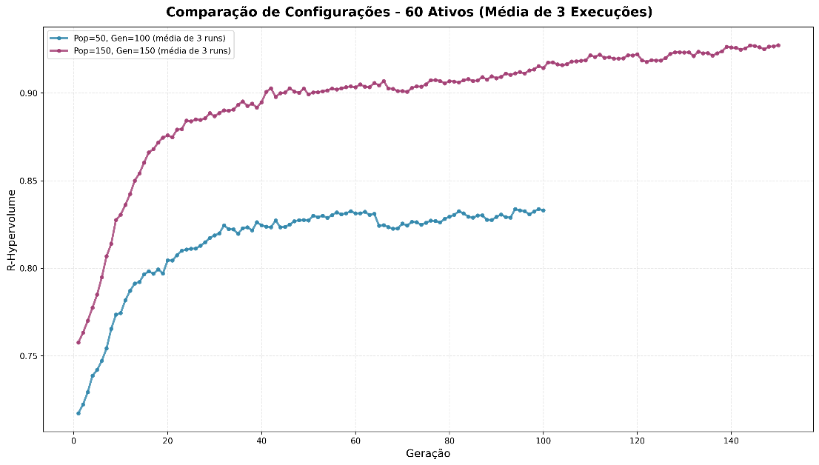
Desenvolvimento Definição dos hiperparâmetros
Combinação de tamanho populacional e número de gerações para determinados números de ativos
Hypervolume e spread como métricas

Slide 35
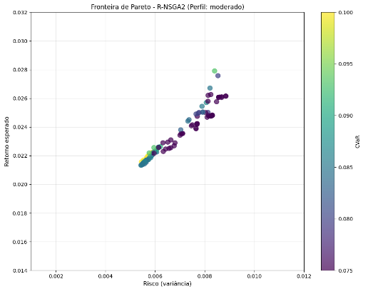
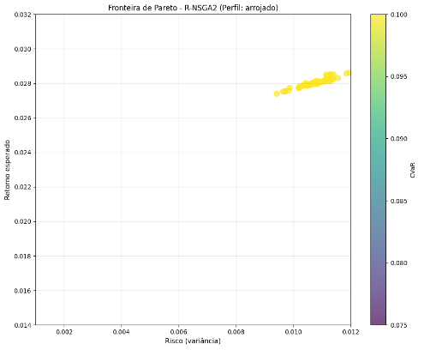
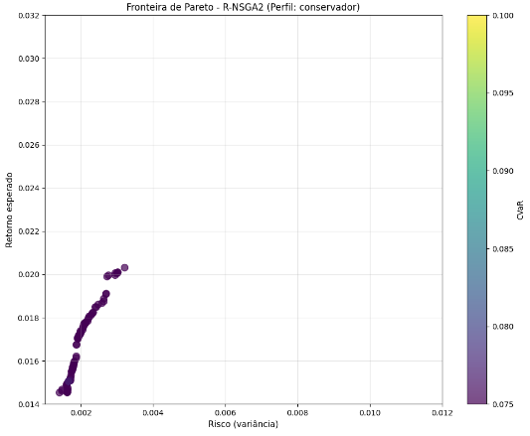
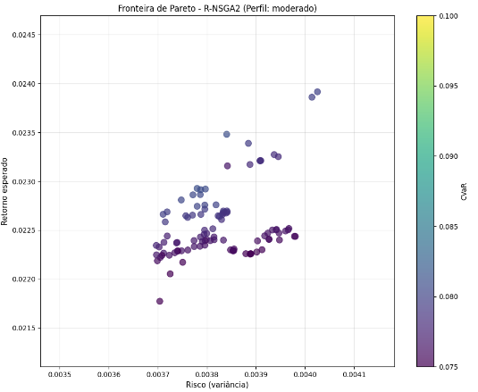
Desenvolvimento Resultados
Perfil moderado | Perfil arrojado
Perfil conservador | Perfil moderado (ampliado)

Slide 36
Desenvolvimento Resultados
Escolha da melhor carteira com base no ASF
Quanto mais perto do reference point, mais próximo da escolha ideal pro perfil de rico
refence point do perfil conservador: [0.3, 0.05, 0.05]

Slide 37
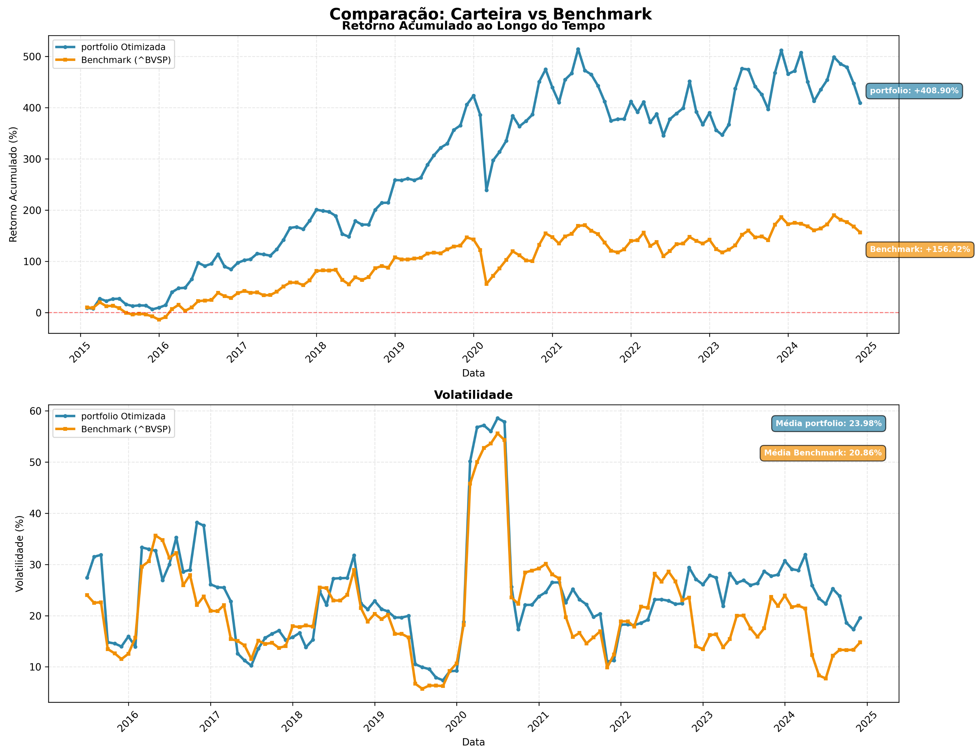
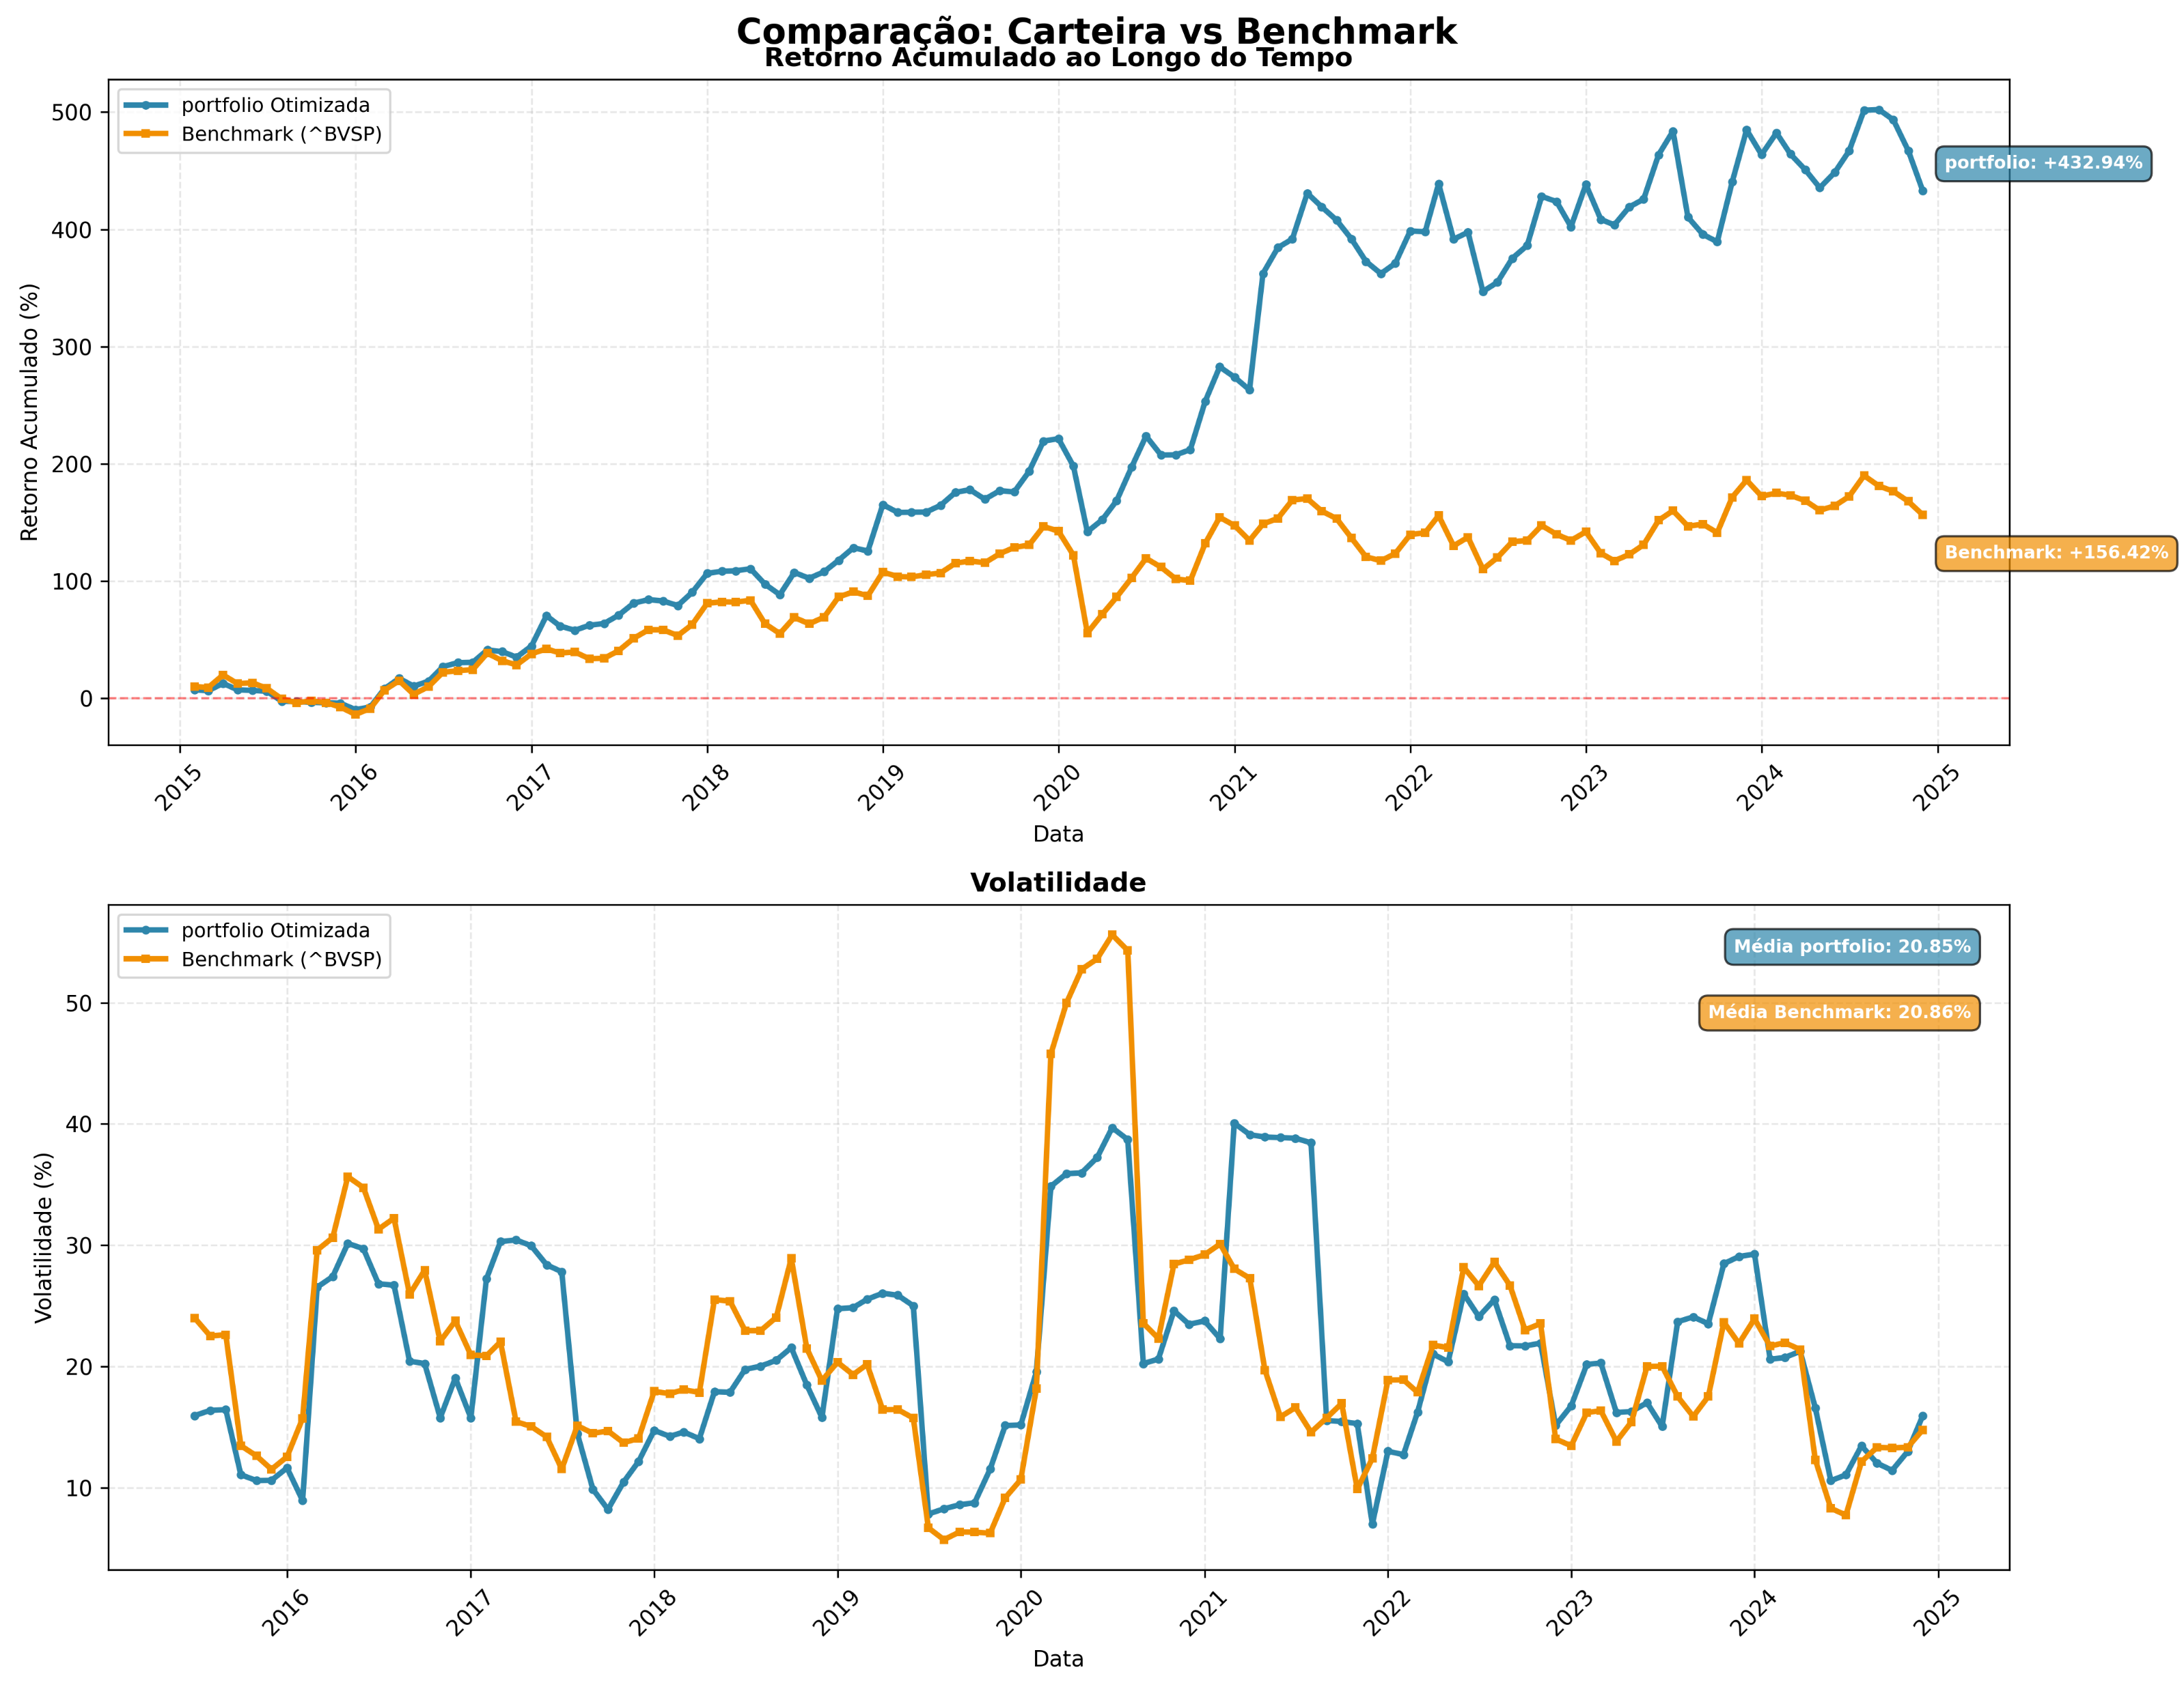
Desenvolvimento Backtest
Ibovespa: 156,42%
Carteira arrojada: 408,90%
Carteira conservadora: 432, 94%
Carteira arrojada | Carteira conservadora

Slide 38
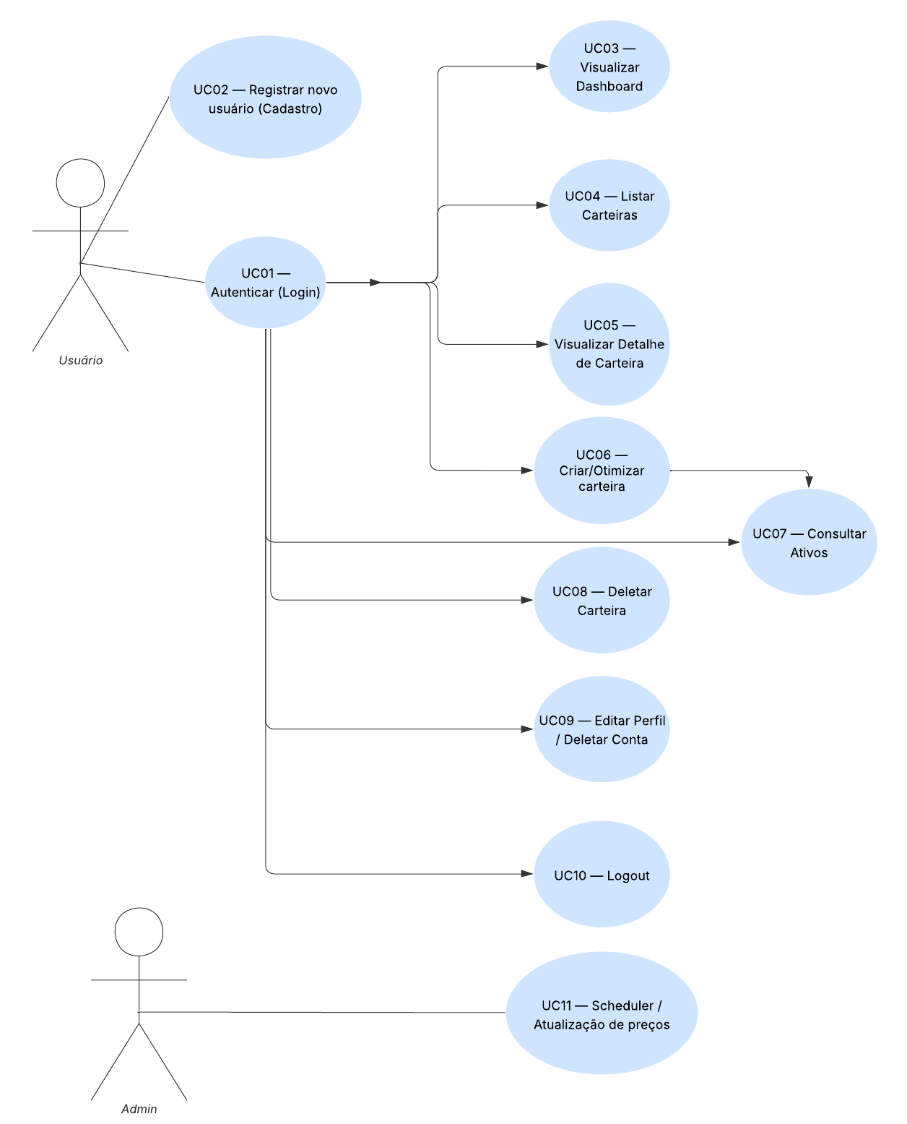
Desenvolvimento Plataforma Web
Diagrama de casos de uso

Slide 39
Desenvolvimento Plataforma Web
Requisitos funcionais
RF01 - Autenticação de usuário: a aplicação deve permitir autenticação via e-mail e senha, fornecendo token válido e redirecionando ao dashboard.
RF02 - Registro de novo usuário: a aplicação deve disponibilizar formulário de cadastro, permitindo criação e posterior login.
RF03 - Visualizar dashboard com prévias: a aplicação deve exibir prévias de carteiras, métricas e demais dados resumidos.
RF04 - Listar carteiras do usuário: a aplicação deve apresentar todas as carteiras cadastradas, permitindo seleção e exclusão.
RF05 - Visualizar detalhe e composição de carteira: a aplicação deve apresentar parâmetros e composição da carteira, incluindo tabela e gráfico.
RF06 - Criar / otimizar carteira: a aplicação deve possibilitar envio de parâmetros financeiros e restrições para criação de carteira otimizada.
RF07 - Consultar ativos: a aplicação deve permitir listagem e filtragem de ativos para composição de carteiras.
RF08 - Deletar carteira: a aplicação deve permitir exclusão de carteiras mediante confirmação.
RF09 - Editar perfil / deletar conta: a aplicação deve permitir edição de dados do usuário e exclusão de conta.
RF10 - Navegação protegida por sessão: a aplicação deve restringir acesso às rotas internas mediante verificação de token.

Slide 40
Desenvolvimento Plataforma Web
Requisitos não funcionais
RNF01 - Segurança: o token deve ser armazenado e enviado em autorização Bearer. Em produção, recomenda-se uso de cookie httpOnly.
RNF02 - Performance: páginas essenciais devem carregar em menos de 2 segundos em ambiente local.
RNF03 – Usabilidade e acessibilidade: a interface deve ser responsiva, acessível e com foco adequado em elementos interativos.
RNF04 – Manutenibilidade: a estrutura deve manter organização modular em components/, pages/ e services/.
RNF05 – Compatibilidade: a aplicação deve suportar navegadores modernos com ES Modules.
RNF06 – Observabilidade: mensagens de erro devem ser apresentadas ao usuário, e falhas registradas no console.

Slide 41
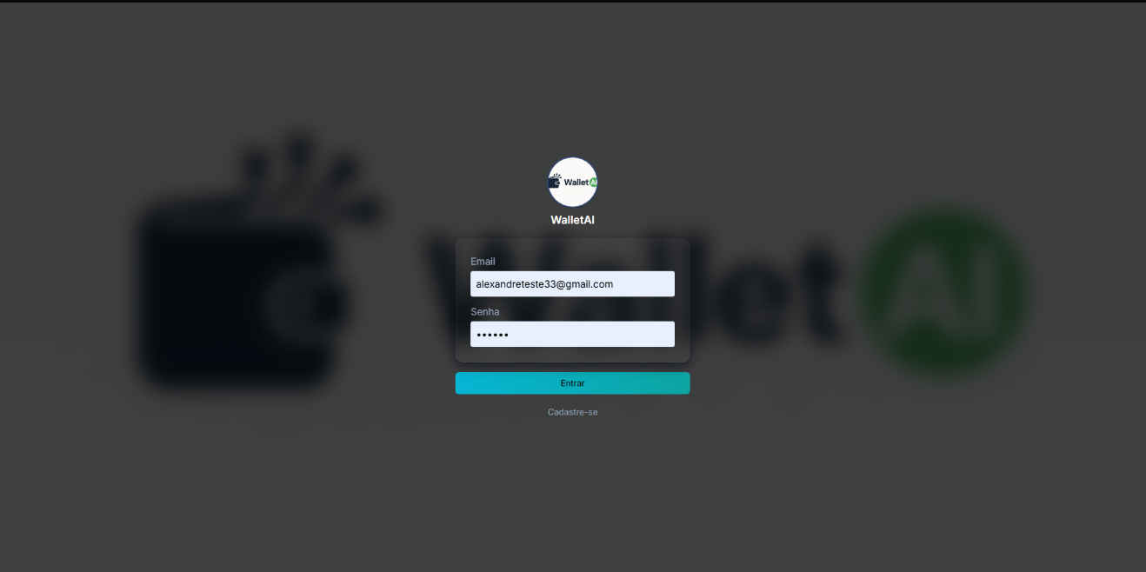
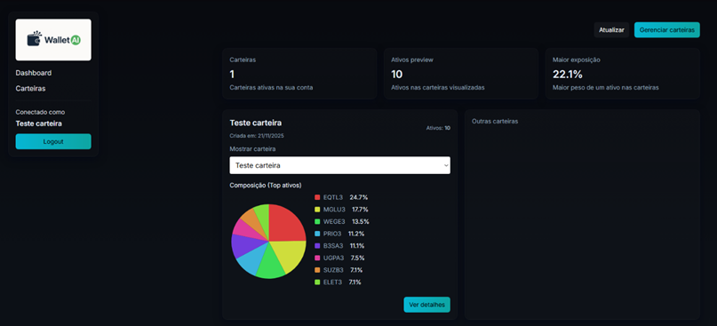
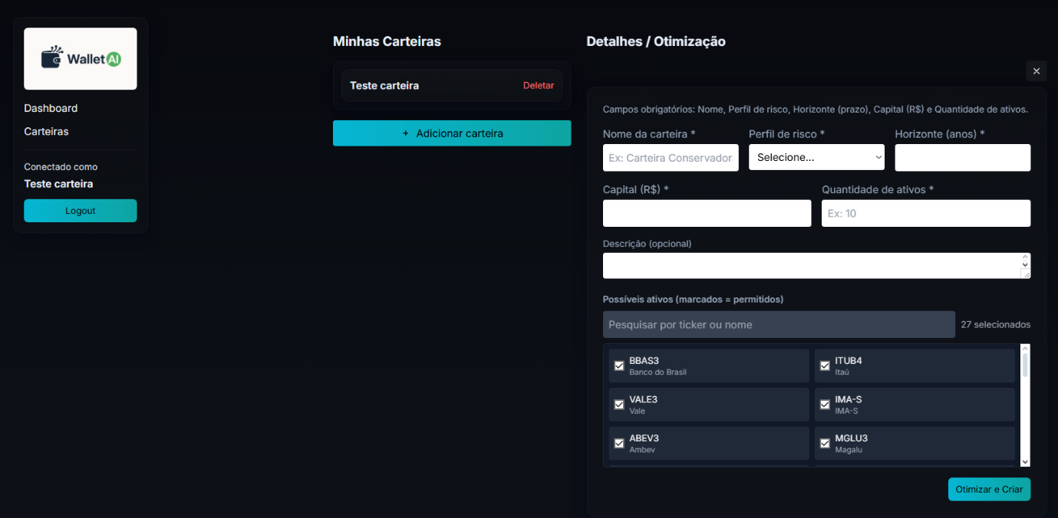
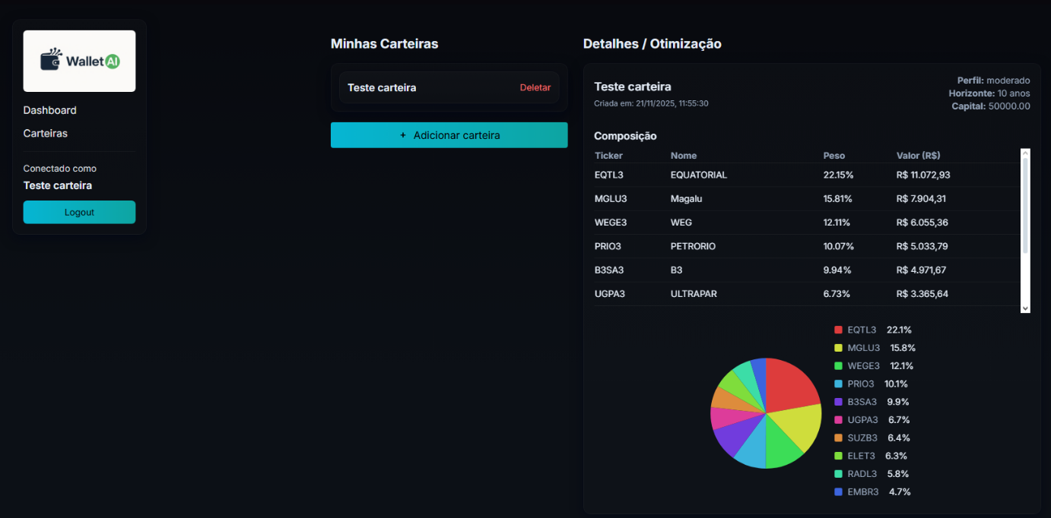
Desenvolvimento Plataforma Web

Slide 42
Desenvolvimento Teste de Usabilidade
Questionários para avaliação da plataforma web na visão do usuário
Perfil do participante
Lista de tarefas para execução
Avaliação da usabilidade

Slide 43
Desenvolvimento Teste de Usabilidade
Questionário de perfil do participante
Pergunta | Respostas | Quantidade
Faixa etária | Menos de 18 anos Entre 18 e 25 anos Entre 26 e 35 anos Entre 36 e 45 anos Entre 46 e 56 anos Mais de 56 anos | 5.9% 64.7% 0% 11.8% 17.6% 0%
Frequência que utiliza aplicativos/portais financeiros ou de investimento | Nunca Raramente Às vezes Frequentemente | 5.9% 23.5% 23.5% 47.1%

Slide 44
Desenvolvimento Teste de Usabilidade
Questionário de tarefas
Tarefas/Respostas | Sim | Não
Criar uma conta (se aplicável) e efetuar login | 100% | -
Navegar pelo dashboard | 88.9% | 11.1%
Iniciar a criação de uma carteira, preencher parâmetros e submeter. | 100% | -
Abrir detalhe de uma carteira existente e interpretar composição. | 100% | -
Alterar dados do perfil e (se desejado) realizar exclusão de conta. | 88.9% | 11.1%
Encerrar sessão/deslogar com segurança. | 100% | -

Slide 45
Desenvolvimento Teste de Usabilidade
Funcionalidade da aplicação
Perguntas / Critérios de avaliação | Discordo totalmente | Discordo parcialmente | Não concordo nem discordo | Concordo parcialmente | Concordo totalmente
O design da interface é visualmente atraente. | - | - | 5.6% | 22.2% | 72.2%
É fácil navegar entre as telas principais (login, dashboard, carteiras, perfil). | - | - | - | 22.2% | 77.8%
Os ícones e rótulos são claros e intuitivos. | - | - | 5.6% | 16.7% | 77.8%
O processo de cadastro é simples e rápido. | - | - | - | 5.6% | 94.4%
É fácil encontrar e interpretar as informações sobre a composição das carteiras. | - | - | - | 22.2% | 77.8%
As ações (criar, editar, excluir) são fáceis de localizar e executar. | - | - | - | 27.8% | 72.2%
O sistema responde em tempo aceitável às minhas ações (sem lentidão excessiva). | - | - | 5.6% | 16.7% | 77.8%
As mensagens de erro e ajuda (feedback) são claras e úteis. | - | - | 5.6% | 22.2% | 72.2%
Eu me senti seguro(a) ao utilizar a plataforma (privacidade e controle). | - | - | - | 5.6% | 94.4%
Eu recomendaria esta plataforma para outras pessoas interessadas em gerenciar carteiras. | - | - | - | - | 100%

Slide 46
Conclusões (1/4)
Desafios
Conciliar retorno, risco e restrições reais em carteiras personalizadas.
Plataforma proposta integra: extração automática de dados → otimização → entrega em interface web.
Pontos centrais da solução desenvolvida
Uso de Algoritmo Genético Multiobjetivo (R-NSGA-II) para guiar a busca segundo preferências do usuário.
Estrutura completa: dados (yfinance) → preparação → otimização → API Flask → interface React.

Slide 47
Conclusões (2/4)
Objetivos do trabalho atingidos:
Otimização – Coleta, limpeza e cálculo das estatísticas centrais (retornos médios e covariância).
Implementação do núcleo de otimização – R-NSGA-II com operadores personalizados e controle de cardinalidade. – Escolha dos melhores hiperparâmetros utilizando R-Hypervolume.
Avaliação dos resultados – Backtests e comparação com benchmarks de mercado.
Disponibilização da solução – API REST + interface web funcional e replicável.

Slide 48
Conclusões (3/4)
Trabalhos correlatos
EvoFolio (Guarino et al., 2024): usa NSGA-II e depende de “views” do investidor.
• Diferença do presente trabalho:
Personalização matemática por pontos de referência (sem subjetividade do usuário).
Integração explícita do CVaR (proteção contra perdas extremas).
Interface web completa para uso prático.
Limitações identificadas
• Uso de séries históricas sujeitas à instabilidade de mercado. • Estimativa do CVaR sensível a eventos extremos. • Ausência de custos de transação e liquidez. • Cardinalidade aumenta complexidade e impacta escalabilidade.

Slide 49
Conclusões (4/4)
Sugestões para trabalhos futuros
• Rebalanceamento automático e registro de operações do usuário. • Adicionar modelos preditivos (redes neurais). • Incluir custos de transação, liquidez e impacto de mercado. • Explorar otimização robusta + previsões.

Slide 50
Demonstração

Slide 51
Muito obrigado!

